Slide 1
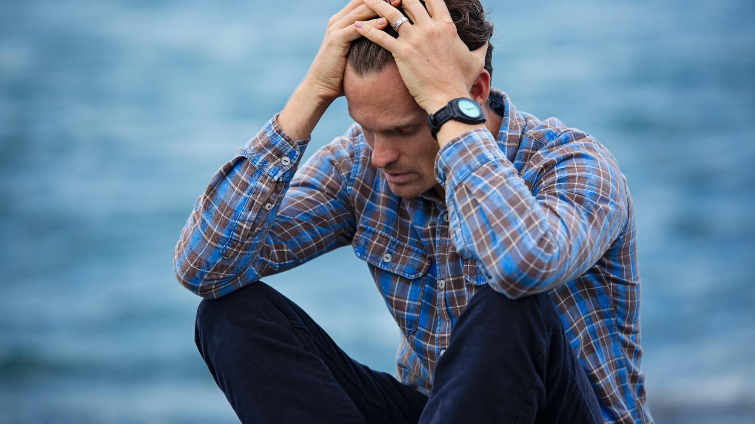
ESTUDIO 15
Lealtad a toda prueba

Slide 2
"El mayor estudio mundial sobre auditoría interna realizado por THE INSTITUTE OF INTERNAL AUDITORS reveló que los auditores están presionados para cambiar los resultados".

Slide 3
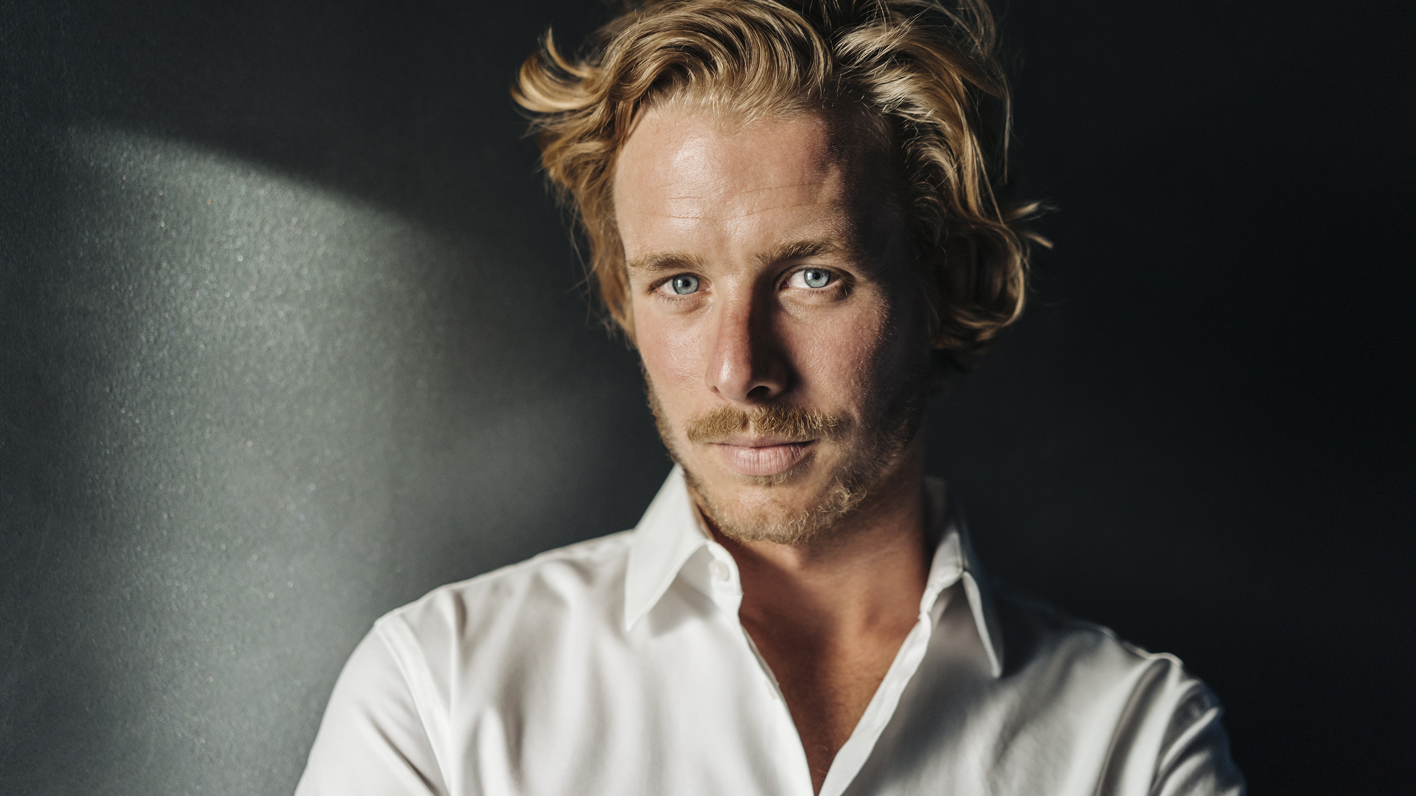
¿Has sufrido alguna vez este tipo DE PRESIÓN en tu actividad profesional contable, AMENAZANDO TUS PRINCIPIOS ÉTICOS y tu fidelidad a las normas de conducta? ¿Y en SU VIDA PERSONAL?

Slide 4
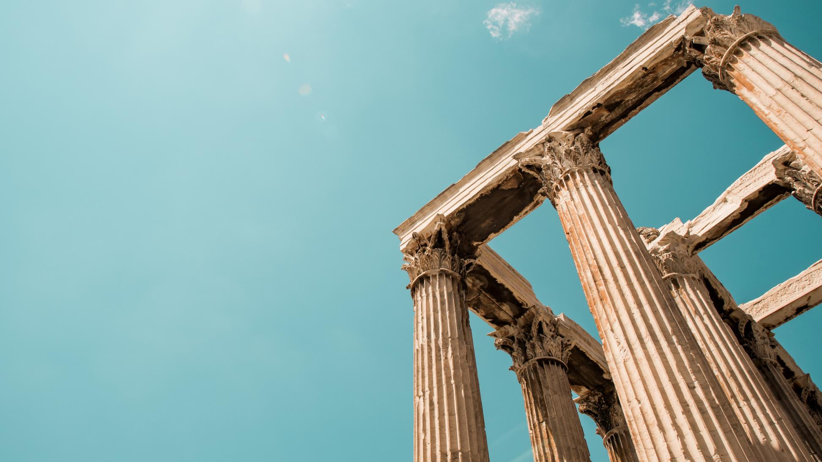
En el año 321 d.C. la iglesia cristiana de Roma aceptó una atractiva PROPUESTA. EL EMPERADOR CONSTANTINO ofreció a la iglesia cristiana la posición de IGLESIA OFICIAL y el fin de las terribles persecuciones de los cristianos.
A cambio, la iglesia debería CAMBIAR el día de descanso DEL SÁBADO AL DOMINGO.

Slide 5
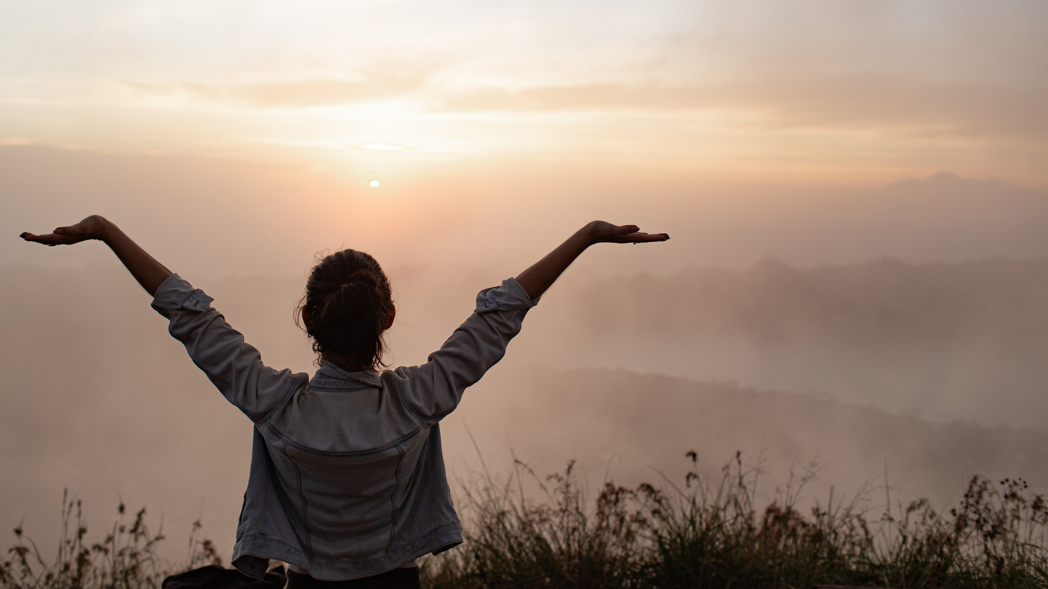
01. ¿Hay alguna autorización en la Biblia para cambiar el día de descanso del sábado al domingo?

Slide 6
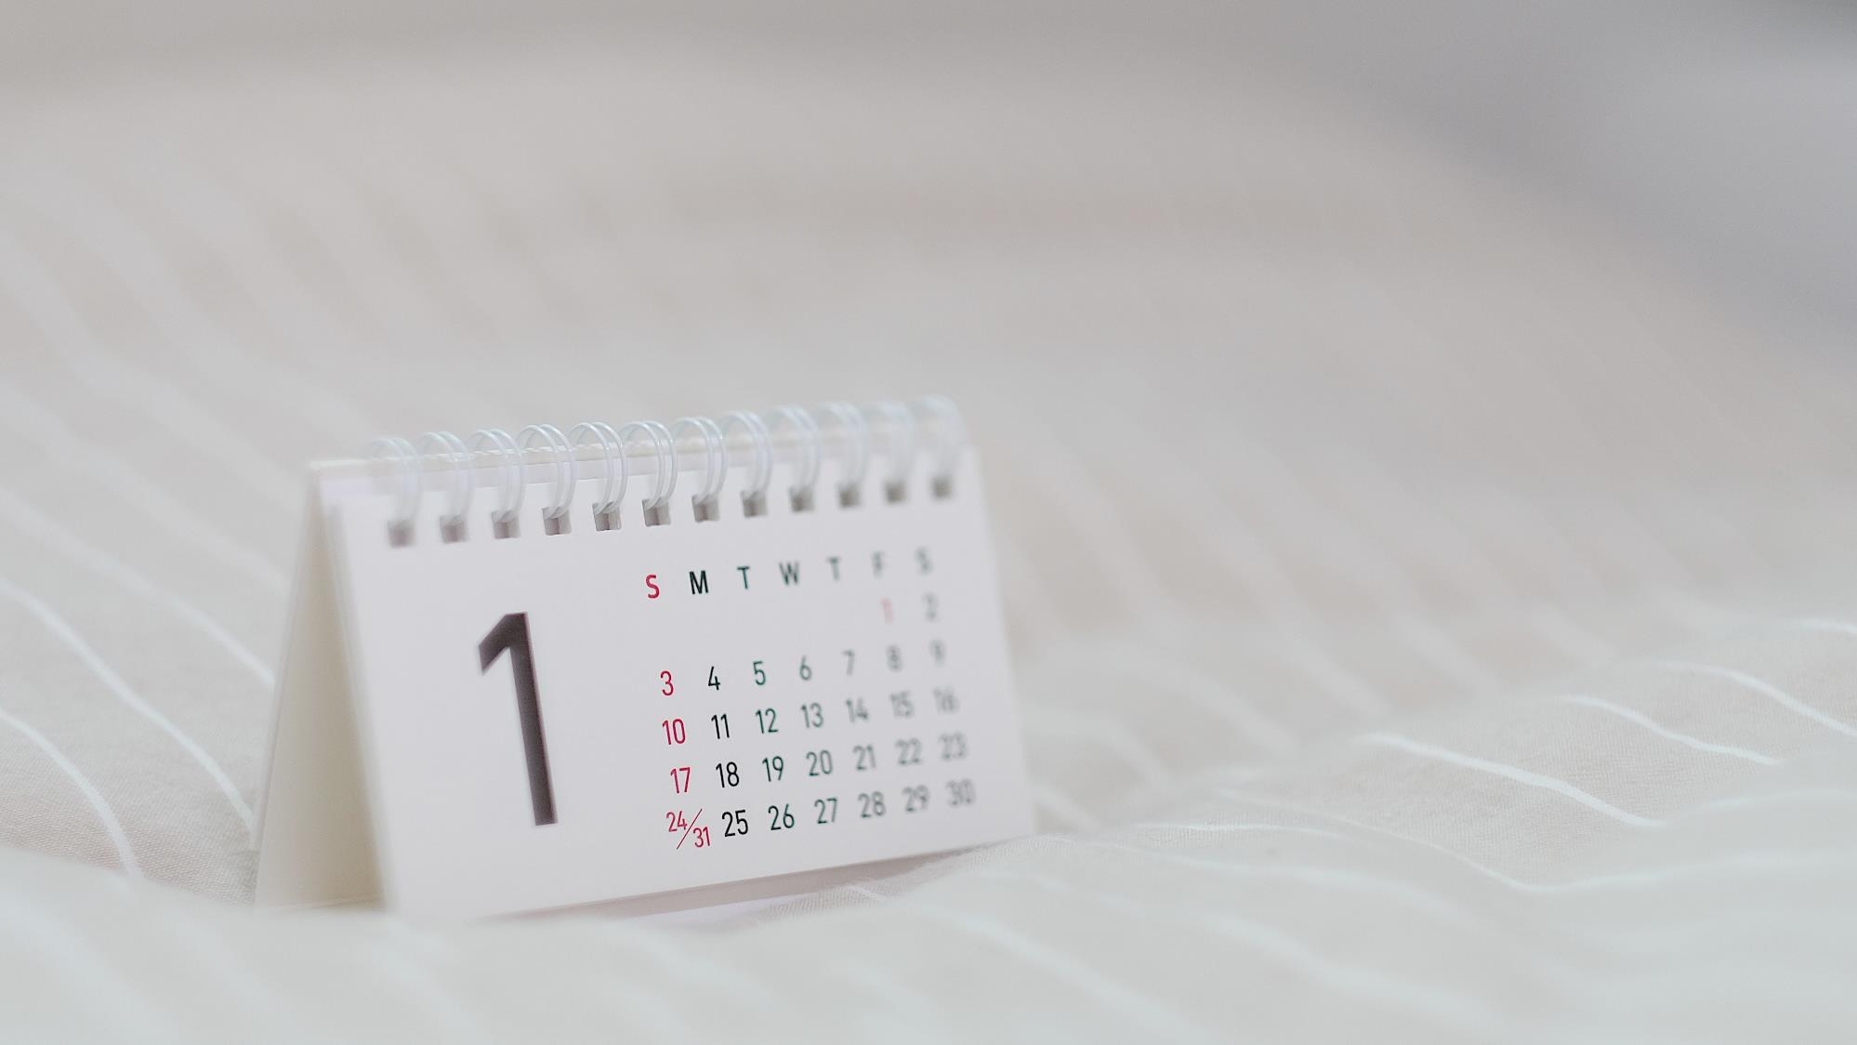
La palabra domingo no existe en las Escrituras, pero este día se menciona como EL PRIMER DÍA DE LA SEMANA en ocho pasajes del Nuevo Testamento.Mt 28:1; Mc 16:2; Mc 16:9; Lc 23:54-24:1; Jo 20:1; Jo 20:19; At 20:7-8; I Cor 16:2

Slide 7
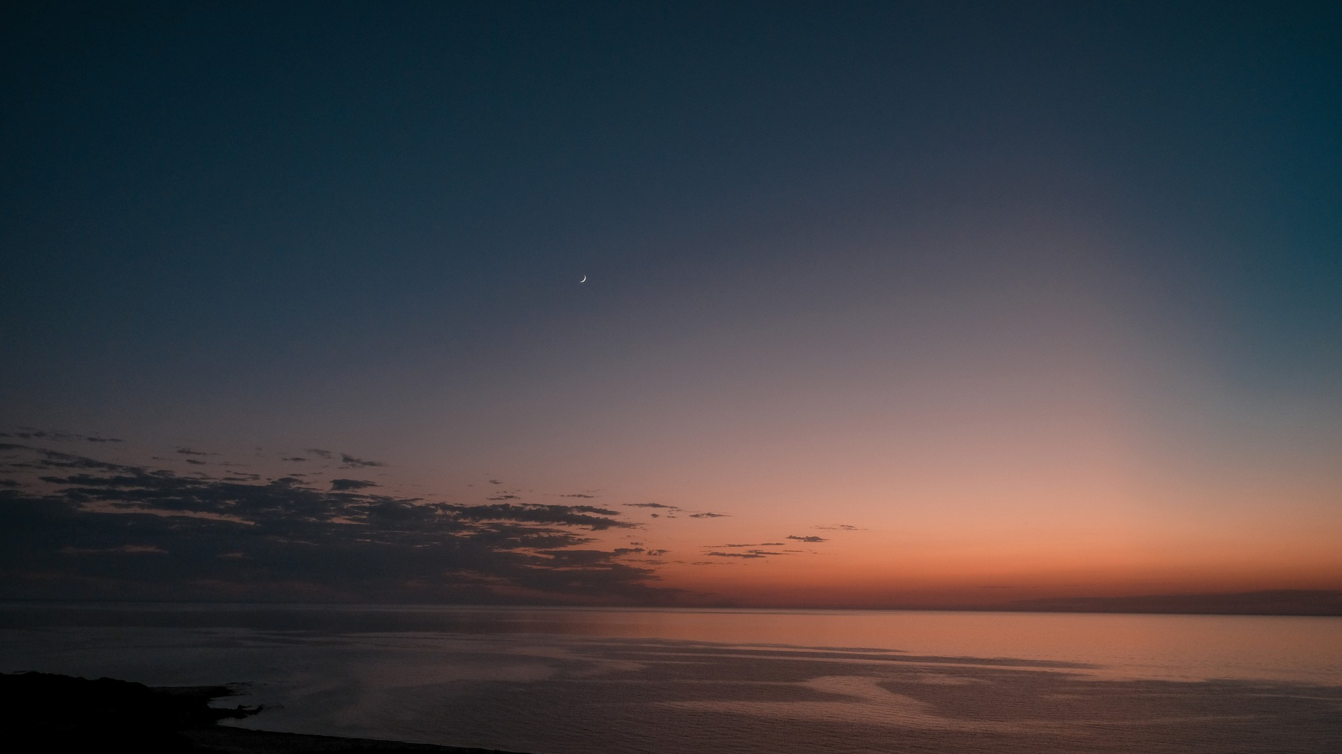
Cuando Jesús resucitó por la mañana temprano, EL PRIMER DÍA DE LA SEMANA, se apareció primero a María Magdalena, de quien había expulsado siete demonios.

Slide 8
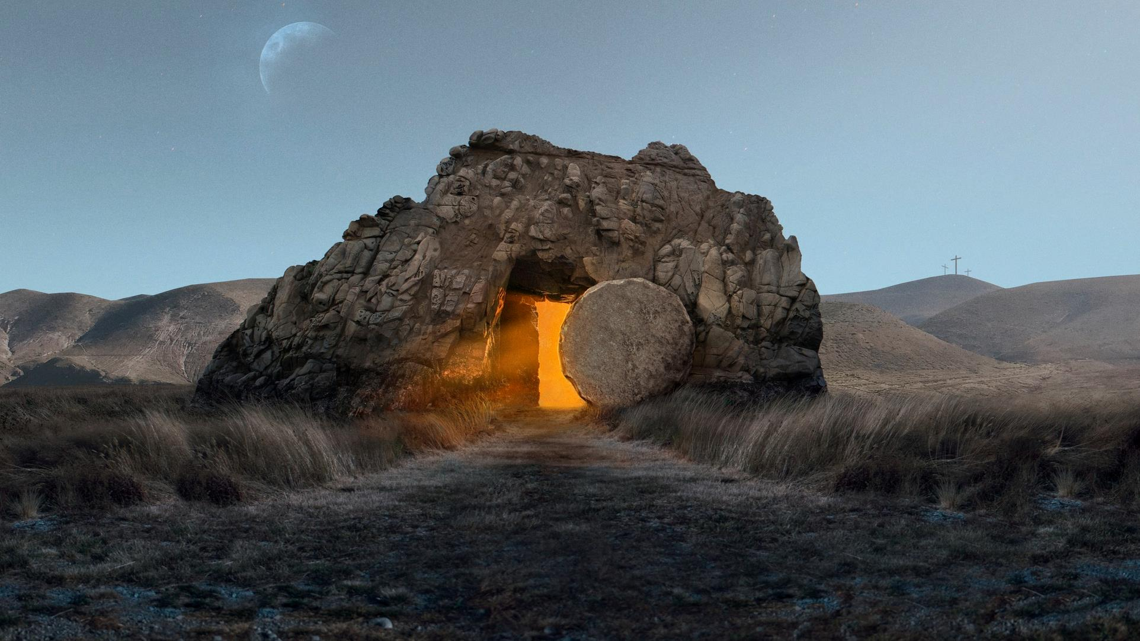
EL PRIMER DÍA DE LA SEMANA, al amanecer, cuando aún estaba oscuro, María Magdalena fue al sepulcro y vio que la piedra de la entrada había sido removida.

Slide 9
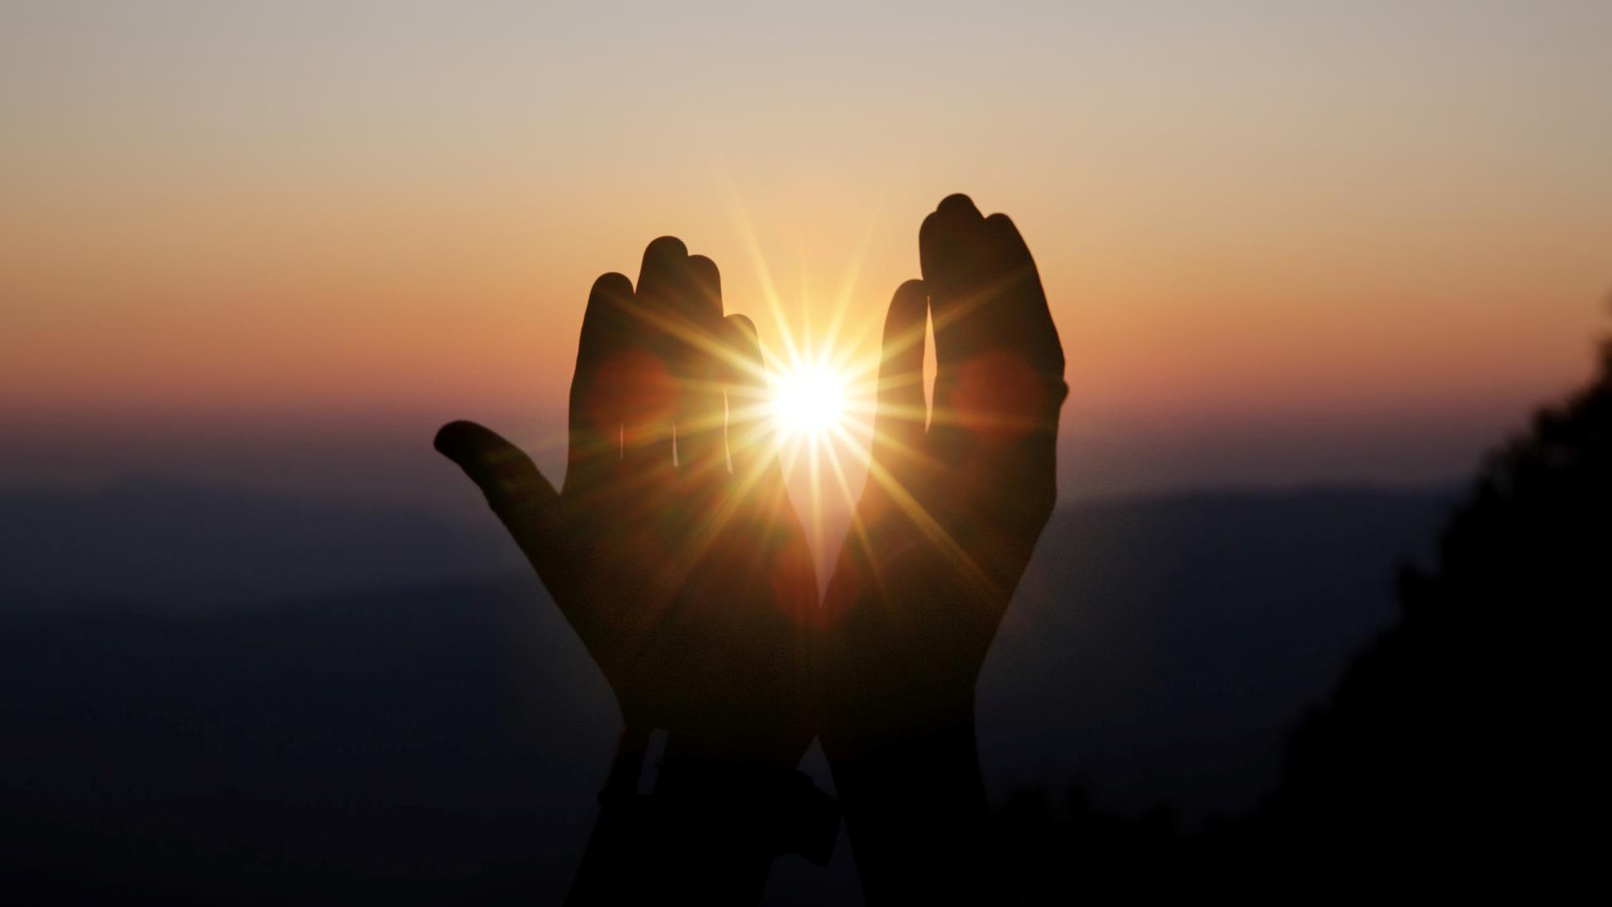
Al atardecer de aquel día, EL PRIMERO DE LA SEMANA, cuando las puertas de la casa donde estaban los discípulos estaban cerradas por miedo a los judíos, vino Jesús y se puso en medio de ellos, diciendo: - ¡PAZ A VOSOTROS!

Slide 10
El contexto de los pasajes en NINGÚN MOMENTO indica un cambio en el día de observancia o práctica de NINGUNA REUNIÓN RELIGIOSA.

Slide 11
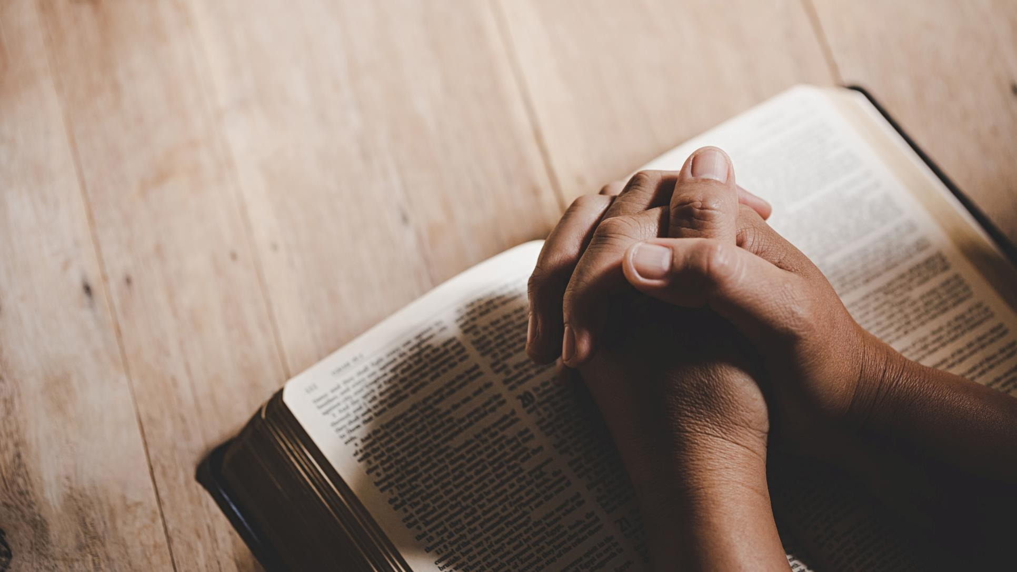
02. ¿Qué características distintivas tendría en el momento del fin el pueblo fiel a Dios? APOC 12:17

Slide 12
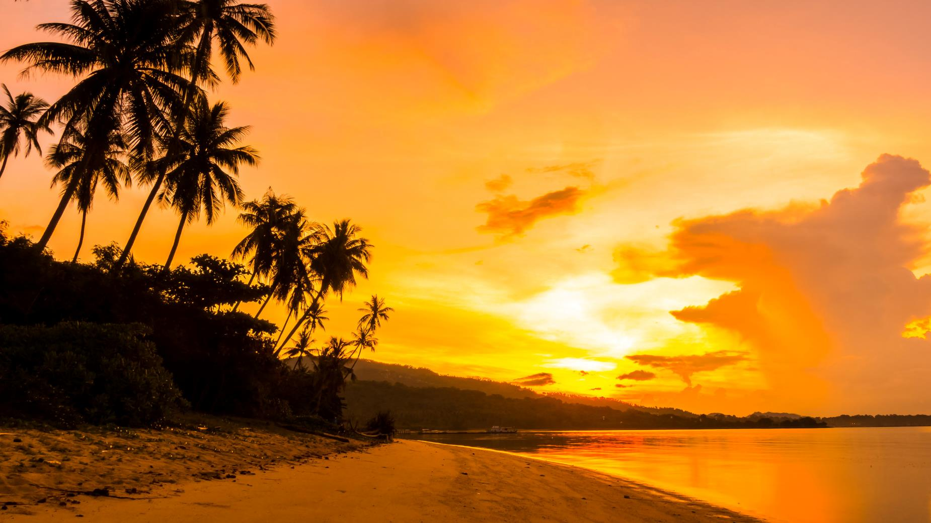
El dragón se enfureció contra la mujer y se fue a LUCHAR con el resto de su DESCENDENCIA, los que guardan LOS MANDAMIENTOS DE DIOS y tienen el testimonio de Jesús; y se paró sobre la arena del mar.

Slide 13
03. Aparte del cuarto mandamiento, ¿dónde más declara Dios su autoridad para establecer y mantener eternamente el sábado como día de descanso semanal? Ez 20:12; Is 66:22,23; Mc 7:6,7

Slide 14
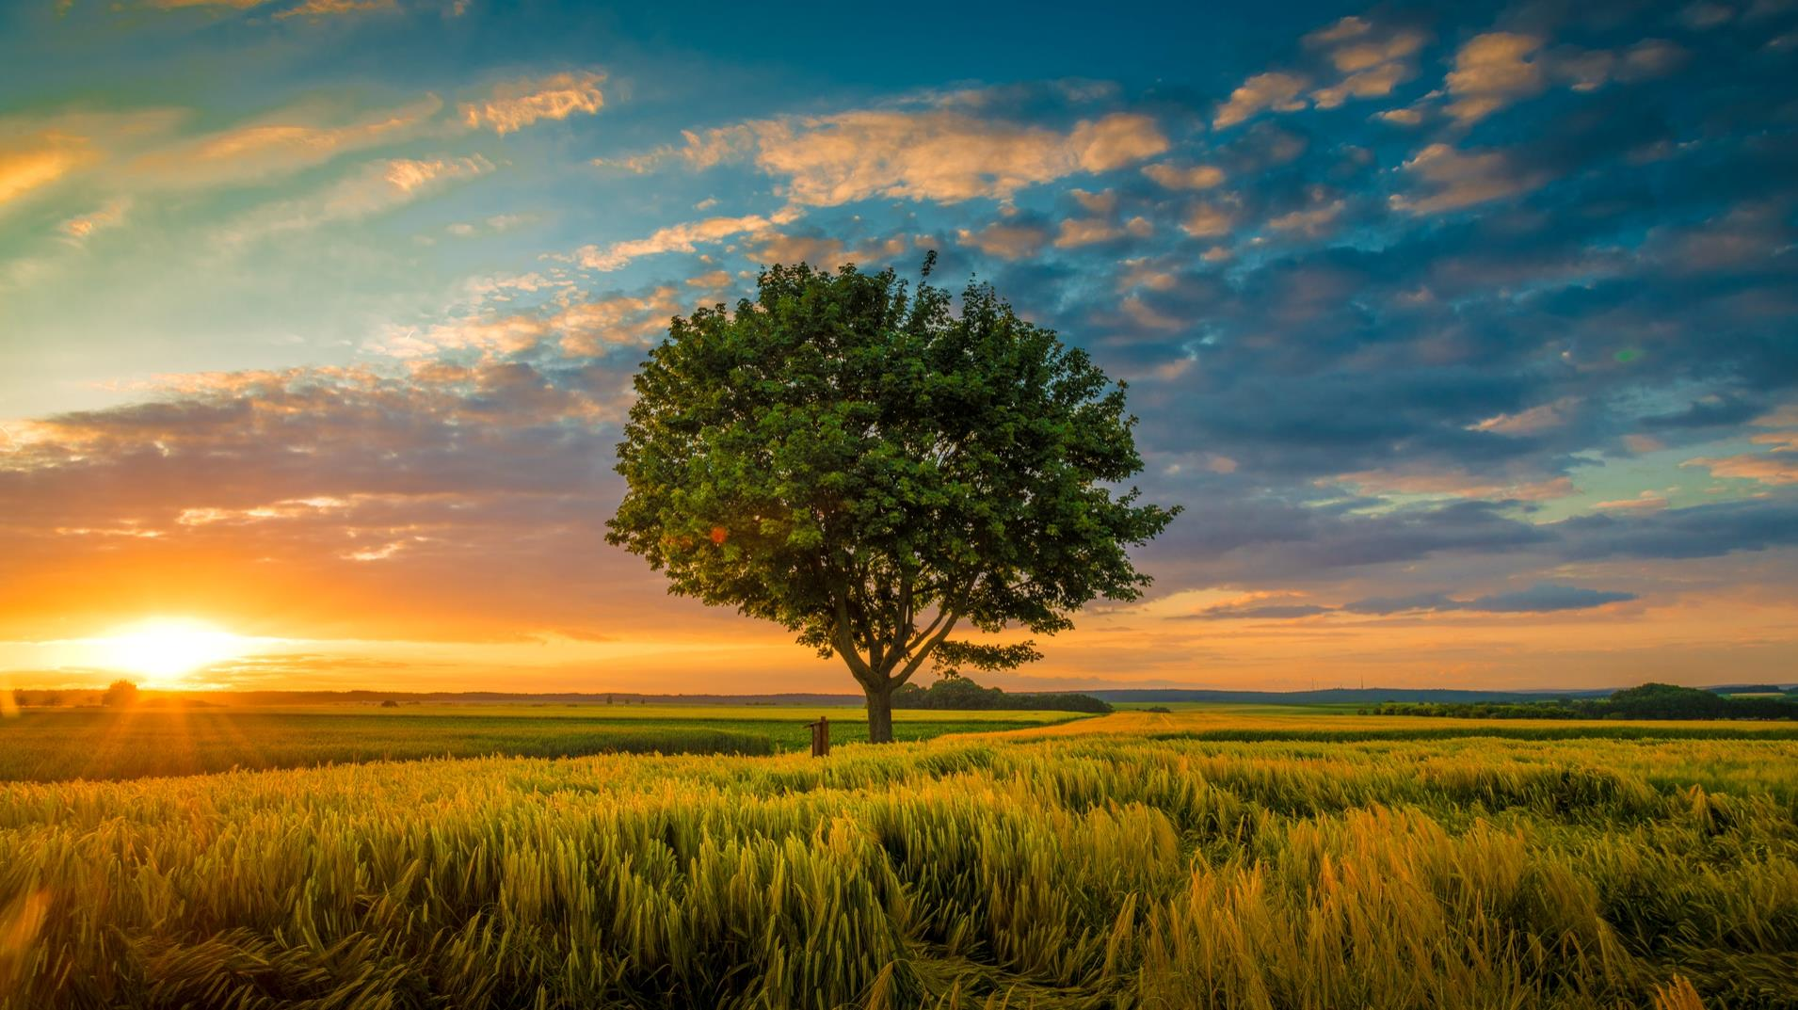
También les entregué MIS SÁBADOS como señal entre ellos y yo, para que conozcan que yo SOY EL SEÑOR que los santifico.

Slide 15
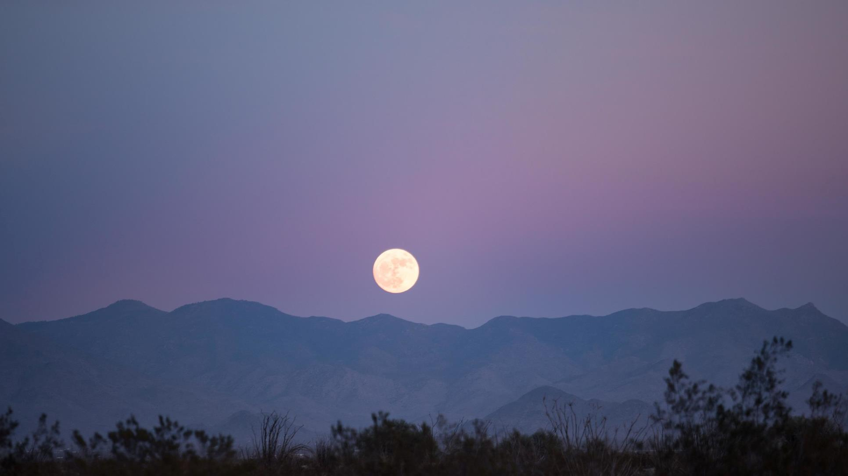
Porque como los cielos nuevos y la tierra nueva, QUE YO HARÉ, serán delante de mí, dice el Señor, ASÍ SERÁ VUESTRA POSTERIDAD y vuestro nombre.
Y sucederá que de una Fiesta de Luna Nueva a otra, y de un SÁBADO A OTRO, toda carne VENDRÁ A ADORAR DELANTE DE MÍ, dice el Señor.

Slide 16
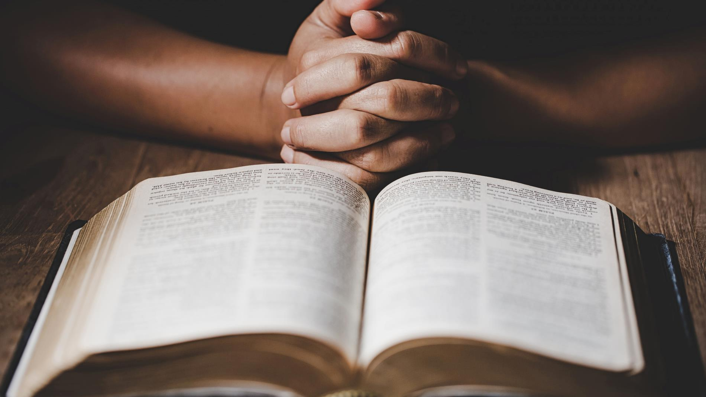
04. ¿Cuáles son los criterios para elegir según la Biblia, aunque nos sintamos presionados por la mayoría? AT 5:29; JO 14:15;

Slide 17
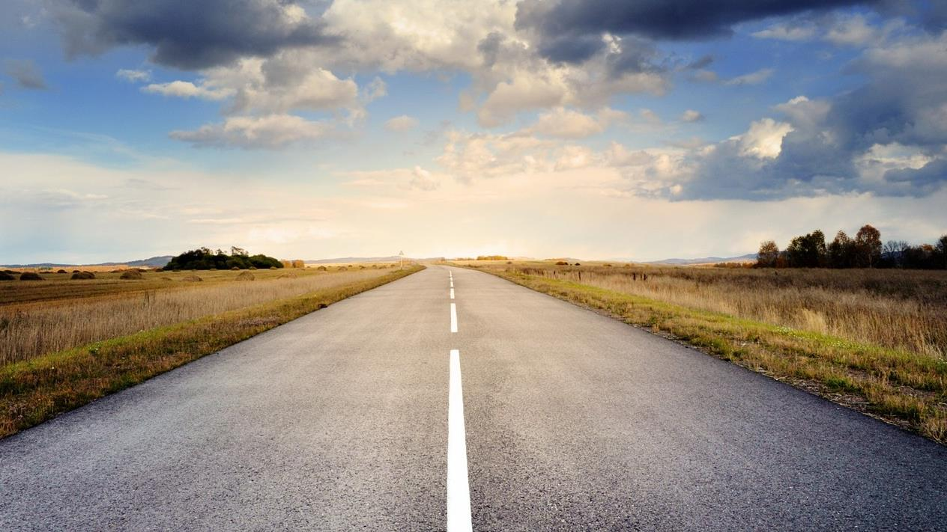
Si me amáis, GUARDARÉIS mis mandamientos.
Entonces Pedro y los demás apóstoles AFIRMARON: "Debemos OBEDECER A DIOS en vez de a los hombres".

Slide 18
¿Cómo reaccionas cuando te das cuenta de que también tienes que SER FIEL A DIOS cuando se trata de guardar EL CUARTO MANDAMIENTO?

Slide 19
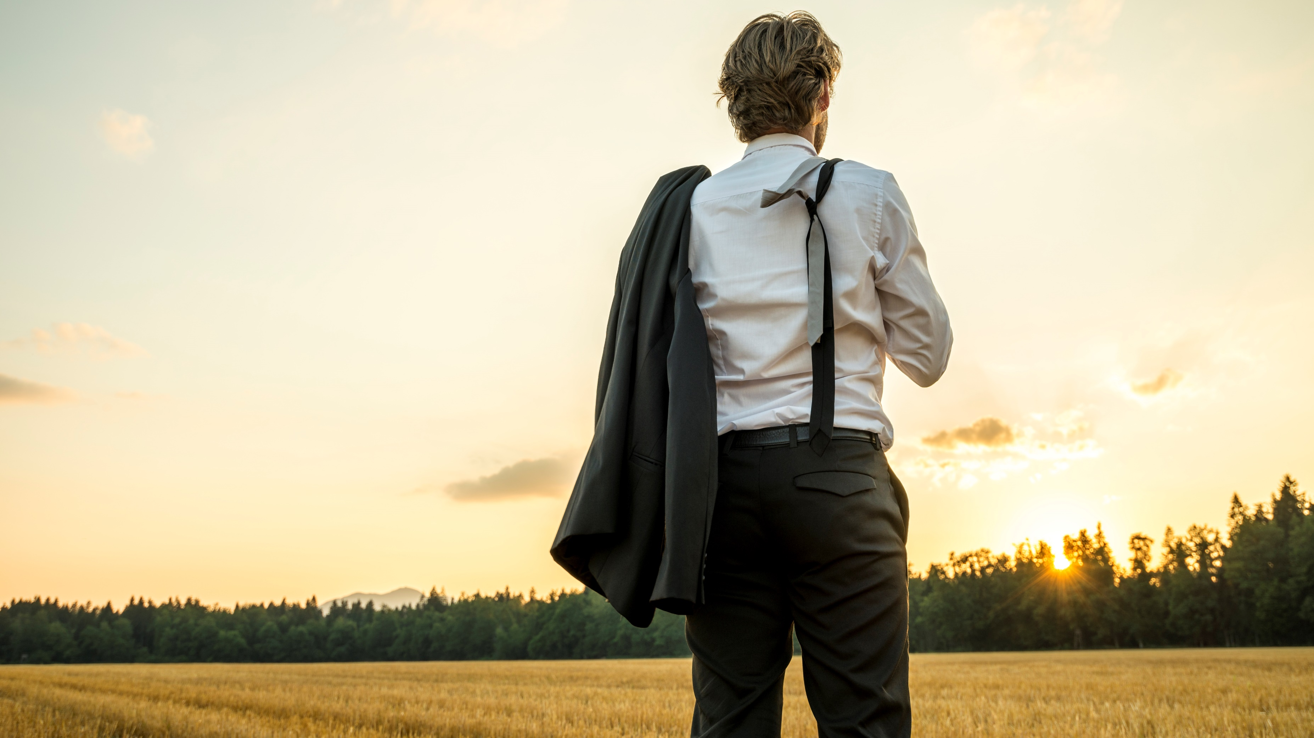
¿Te das cuenta de los beneficios, para los que aman a Dios, de guardar SU LEY MORAL EN SU TOTALIDAD?

Slide 20
¿Te das cuenta de que puedes ser una AYUDA IMPORTANTE para que otras personas conozcan la verdad sobre lo que es el DÍA DEL DESCANSO?

Slide 21
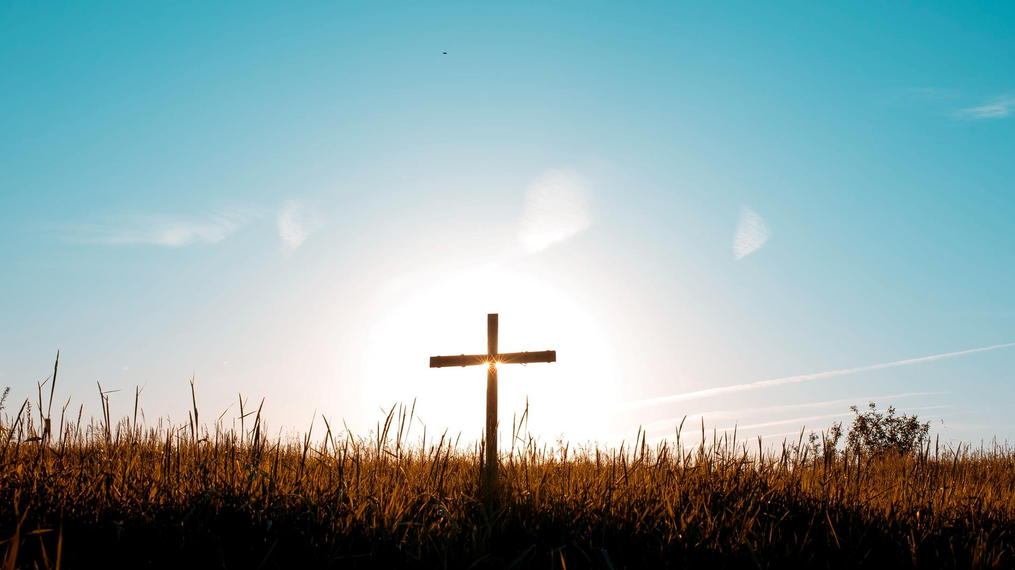
¿Quieres amar a Dios con TODO TU CORAZÓN, hacer sólo su voluntad y guardar TODOS SUS MANDAMIENTOS?

